Slide 1
Unidad l. Administración en una empresa

Slide 2


Empresa
Una empresa o negocio es una organización dedicada a realizar actividades industriales, comerciales o de prestación de servicios. Algunas tienen fines de lucro, es decir, buscan generar valor económico, mientras que otras su único propósito es brindar un valor social.
Una empresa es una entidad que se constituye para satisfacer responsablemente las necesidades de una población que demanda bienes y servicios de acuerdo con las condiciones económicas, políticas, culturales, sociales, tecnológicas, medioambientales y legales en que se encuentra.

Slide 3



Clasificación de las empresas
Actividad
Industrial
Social
Servicios
Comercial
Inversión
Magnitud
Grandes
Micros
Pequeñas
Medianas
Privada
Pública
Mixta
Coparticipación
Las empresas pueden clasificarse por diferentes criterios, tales como su actividad, la naturaleza de su capital y su magnitud.

Slide 4




Clasificación de las empresas conforme su actividad
Las empresas industriales se caracterizan por la transformación de elementos naturales en otro tipo de producto. Un ejemplo de éstas, son las empresas petroleras, que transforma el petróleo en una serie de derivados que pueden utilizarse para diversos artículos. O bien, la industria del calzado que transforma materias primas en zapatos; así́ como la industria textil que transforma hilos en telas y estas en vestidos o ropa.
Las empresas comerciales se caracterizan por comprar y vender, es decir, no necesitan alterar los productos que adquieren. Una tienda departamental o de autoservicio es el modelo más representativo de esta actividad.
Las empresas de servicio han proliferado en las últimas décadas debido a la gran demanda de nuevas actividades. Algo que venden las empresas de este tipo es un valor intangible, es decir, algo que no puede verse, tocarse u olerse. Un ejemplo de estas son los bancos, que prestan una serie de beneficios como la guarda de dinero, ofrecen créditos y una gran cantidad de servicios financieros, bursátiles y de apoyo para el crecimiento de las empresas.
Las empresas sociales son organizaciones que se caracterizan por ejecutar iniciativas orientadas a subsanar una necesidad social dentro de un contexto determinado, por ejemplo, intentar resolver un problema ambiental a la par que se emprende un negocio que genera un valor económico.

Slide 5
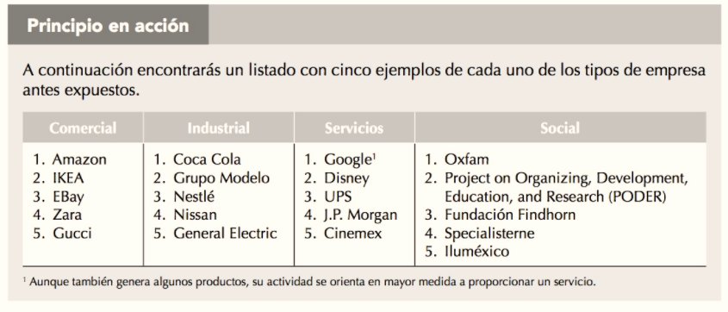
Por Ejemplo…

Slide 6

Clasificación de las empresas conforme su capital
Las empresas también se identifican por el tipo de inversión que tienen, de tal suerte que podemos agruparlas de la siguiente manera:
Capital Privado: Su inversión se conforma por una o varias personas que aportan un patrimonio para constituir la empresa.
Capital Público: El Estado tiene la total participación en la inversión.
Capital mixto: Es la mezcla de aportaciones tanto públicas como privadas.
Coparticipación o coinversión: La inversión es de capital nacional y capital extranjero.

Slide 7
Clasificación de las empresas conforme su magnitud
Las empresas también se pueden clasificar por su tamaño, en base a su número de empleados.
Sector | Industrial | Servicios | Comercial
Magnitud | Número de empleados
Micro | Hasta 30 | Hasta 5 | Hasta 20
Pequeña | De 31 a 100 | De 6 a 20 | De 21 a 50
Mediana | De 101 a 500 | De 21 a 100 | De 51 a 100
Grande | Más de 500 | Más de 100 | Más de 100

Slide 8
Bibliografía
Prieto Sierra, Carlos. (2014). Emprendimiento: Conceptos y plan de negocios. México, Editorial Pearson.

